Slide 1
Les Human PapillomaVirus (HPV) : de l’infection au cancer
Pr O. Epaulard
Infectiologie, CHU Grenoble Alpes

Slide 2
15-20% des cancers dans le monde ont une origine infectieuse
Lymphome de Burkitt et virus d’Epstein-Barr
Carcinome hépatique et virus des hépatites B et C
Cancer du col utérin et papillomavirus
Mais aussi cancer anal, et de nombreux cancers de la bouche
Sarcome de Kaposi et virus HHV8
Carcinome de l’estomac et Helicobacter pylori
Certaines leucémies et les virus HTLV

Slide 3
Certaines de ces infections cancérigènes peuvent être prévenues par des vaccins
Lymphome de Burkitt et virus d’Epstein-Barr
Carcinome hépatique et virus des hépatites B et C
Cancer du col utérin et papillomavirus
Mais aussi cancer anal, et de nombreux cancers de la bouche
Sarcome de Kaposi et virus HHV8
Carcinome de l’estomac et Helicobacter pylori
Certaines leucémies et les virus HTLV

Slide 4
Les HPV
Plus de 100 types différents
Infection des tissus cutanés et muqueux
Alpha-HPV : plutôt muqueuses
Béta-HPV : plutôt peau
Intégration inconstante dans l’ADN des cellules
Cas des HPV oncogènes
Entraine une persistance très longue de l’infection

Slide 5
Les Papillomavirus humains : une famille nombreuse
Alain 2010

Slide 6
Les HPV infectent fréquemment les muqueuses génitales
Quelques chiffres en Europe :
8% des femmes sont positives à un instant donné
Dont 40% des femmes de 18 à 25 ans
80% des femmes de 50 ans ont été infectées au moins une fois
Fréquent également chez les hommes
20% des hommes de moins de 25 ans sont positifs à un instant donné
Le taux d’infection augmente avec le nombre de partenaire(s)
L’infection HPV est un marqueur de vie sexuelle plus qu’une maladie … … dans la plupart des cas

Slide 7
Histoire naturelle
Acquisition/transmission : 70% par rapport
Même sans pénétration
Infection plus ou moins durable
Disparition dans 70% des cas à 1 an, dans 90% des cas à 2 ans
Infection plus durable pour les HPV cancérigènes
Si l’infection persiste :
Elle favorise la prolifération des cellules
À l’origine de lésions pré-cancéreuses (dysplasies)
Puis de lésions cancéreuses
Ou comme des condylomes (tumeurs bénignes) pour certains HPV
en 15 à 20 ans

Slide 8
100 000 femmes adultes
10%
10 000 porteuses d’HPV génital
10%
1 000 avec une infection HPV persistante
1%
10 avec un cancer du col

Slide 9
Années
Crosbie 2013

Slide 10
Les maladies liées à HPV sont dues à différents types
Lésions pré-cancéreuses et cancers :
HPV 16 : 50% des cancers
HPV 18 : 20% des cancers
HPV 31-33-35-39-45-51-52-56-58-59 : 30% des cancers
Tumeurs bénignes (condylomes) :
HPV 6 et 11 en particulier

Slide 11
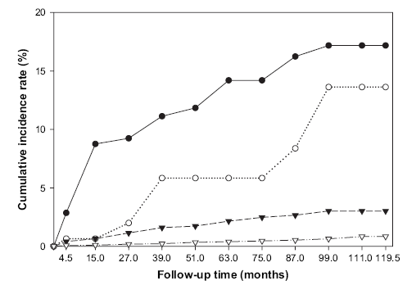
Les femmes infectées par les HPV cancérigènes (16 et 18) développent beaucoup plus de lésions cancéreuses (CIN3)
Suivi sur 10 ans de 20514 femmes
HPV 16
HPV 18
Incidence de lésions cancéreuses (%)
Autres HPV oncog.
HPV négatif
Suivi (en mois)
Khan 2005

Slide 12
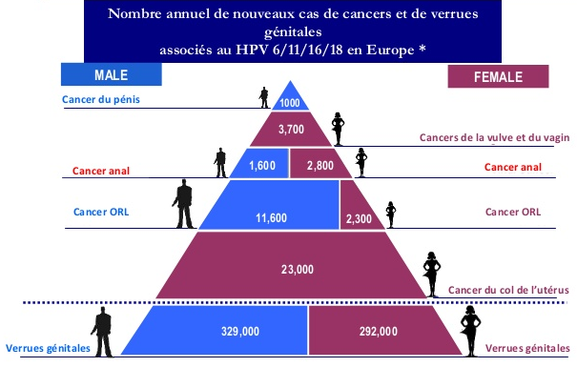
Les HPV sont également responsables d’autres cancers muqueux

